Slide 1
Sperrmüllanalyse 2024
Analyse durchgeführt von Eco-Conseil s.à r.l.

Slide 2
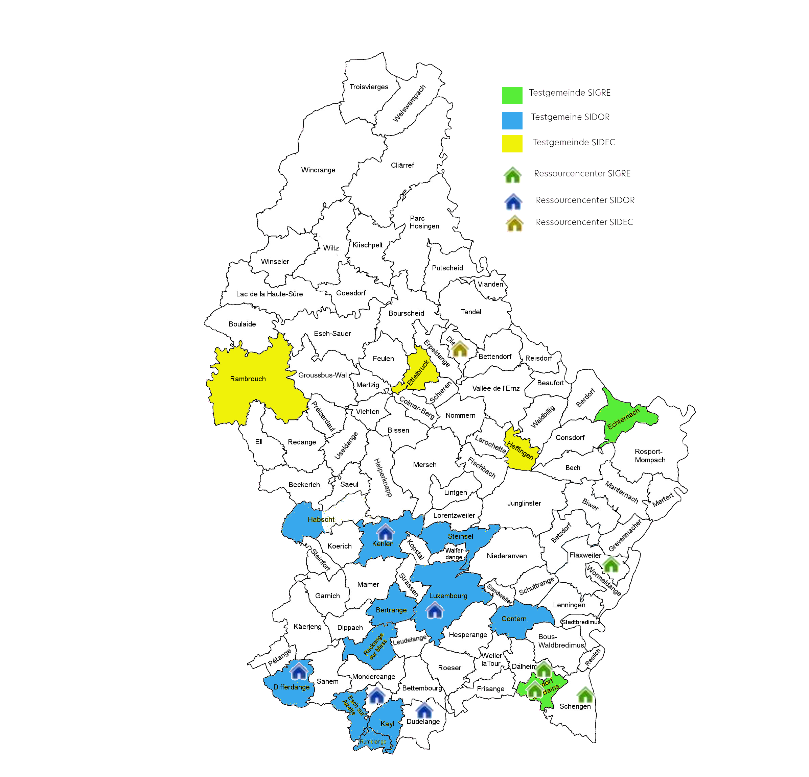
Beprobungsherleitung
Bevölkerungsdichte [E/km2]
Verfügbares spezifisches Restmüllbehältervolumen [ltr./E.wo]
Abfuhrorganisation (auf Abruf/flächendeckend)
Abfuhrfrequenz
Gesonderte Sperrmülltaxe vorhanden (ja/nein)
102 Gemeinden werden
16 Gemeindegruppen zugeordnet

Slide 3
Beprobungsherleitung
Die Sperrmüllanalyse basiert
auf einer Bestandsdatenaufnahme (einschließlich deren Analyse),
auf stichprobenartigen Sperrmüllsichtungen in 10 Ressourcencenter (Bringsystem) sowie
auf stichprobenartigen und auf den Bestandsdaten basierenden Sperrmüllsichtungen in 16 von 102 luxemburgischen Gemeinden (2022) (Holsystem)

Slide 4
Sichtungen
September 2023 bis Juni 2024
Probenahme und Analyse vor Ort
Bestimmung der stofflichen Zusammensetzung durch Sichtung der Volumenanteile und des Gesamtvolumens, Einschätzung der Wiederverwendbarkeit von Sperrmüll
Erfassung | Anzahl der Stichproben | Anzahl der Bereitstellungen bzw. Anlieferungen | Geschätzt Menge
 | [n] | [n] | [m³] | [t]
Holsystem (Abfuhr) | 36 | 436 | 314,8 | 40,3
Bringsystem (Ressourcencenter) | 10 | 339 | 40,9 | 3,4

Slide 5
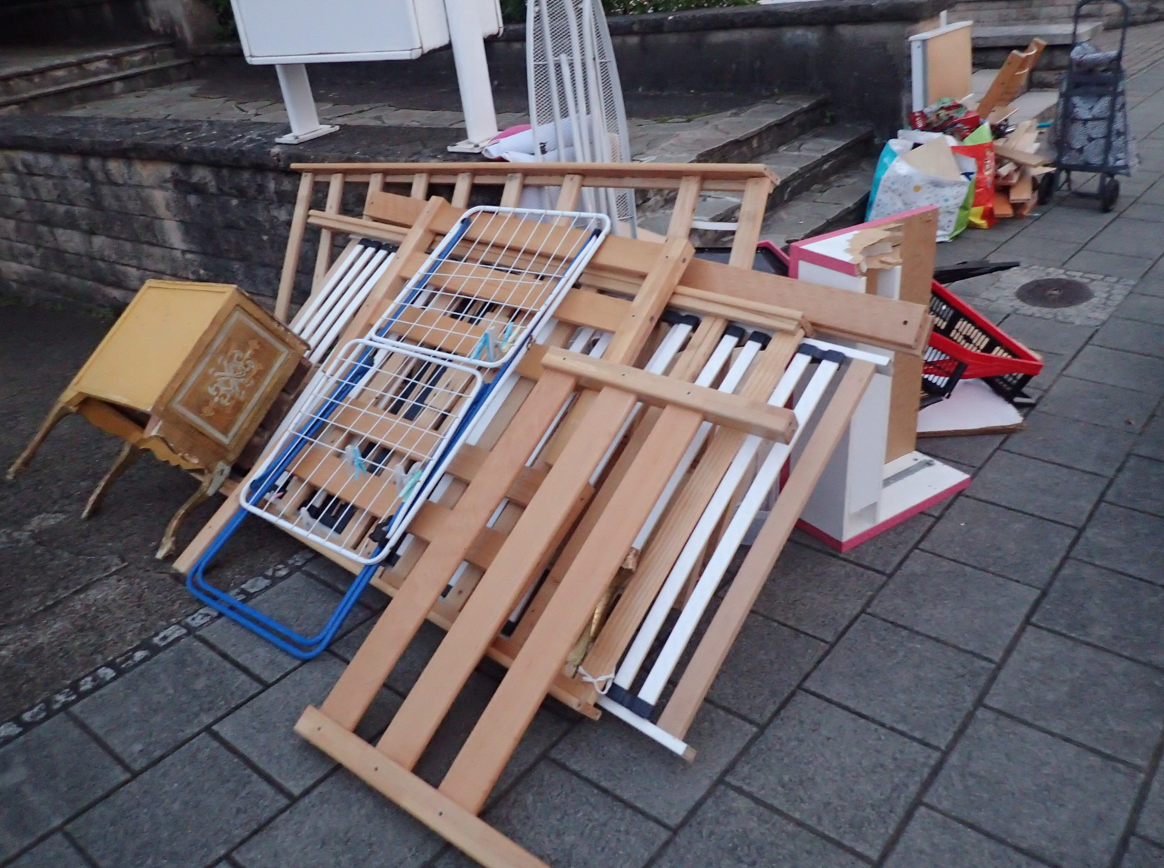
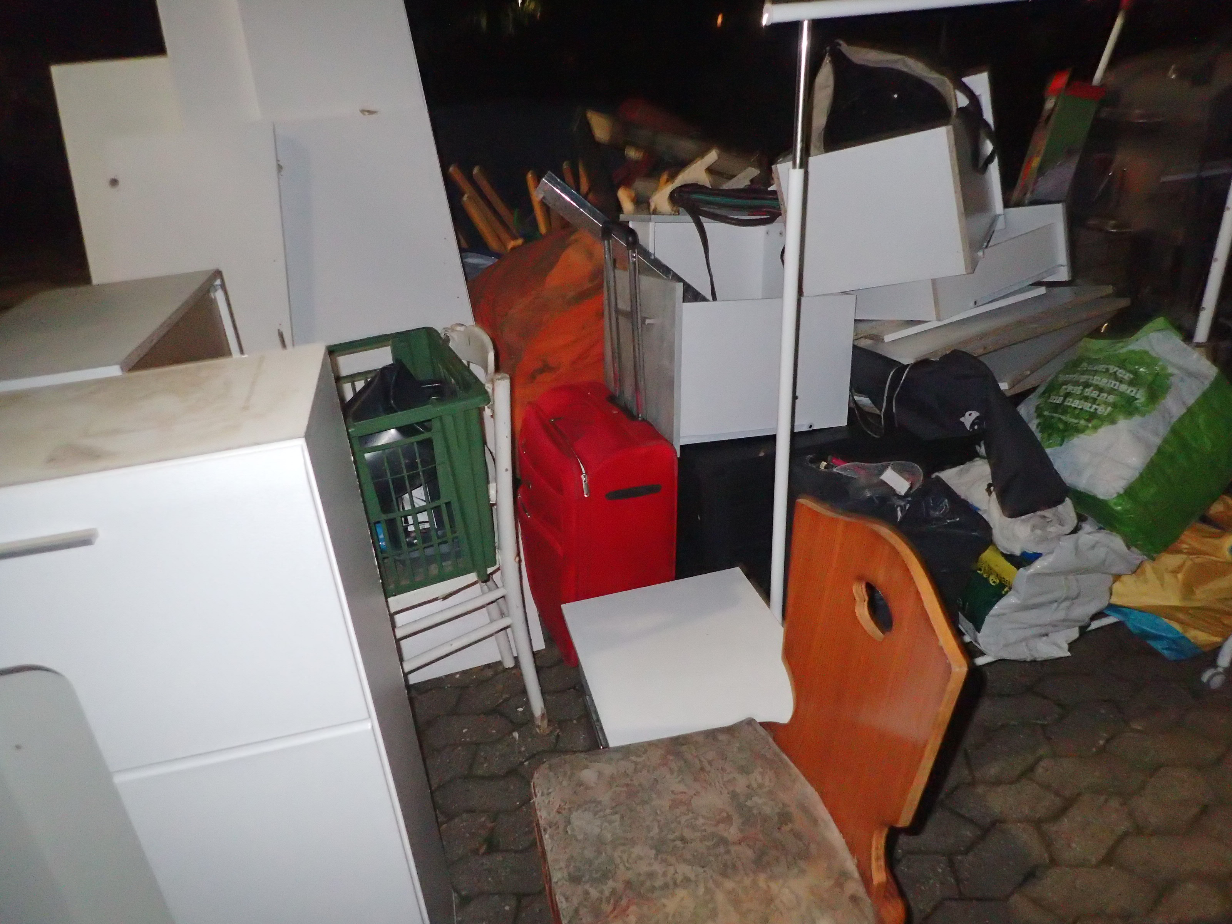
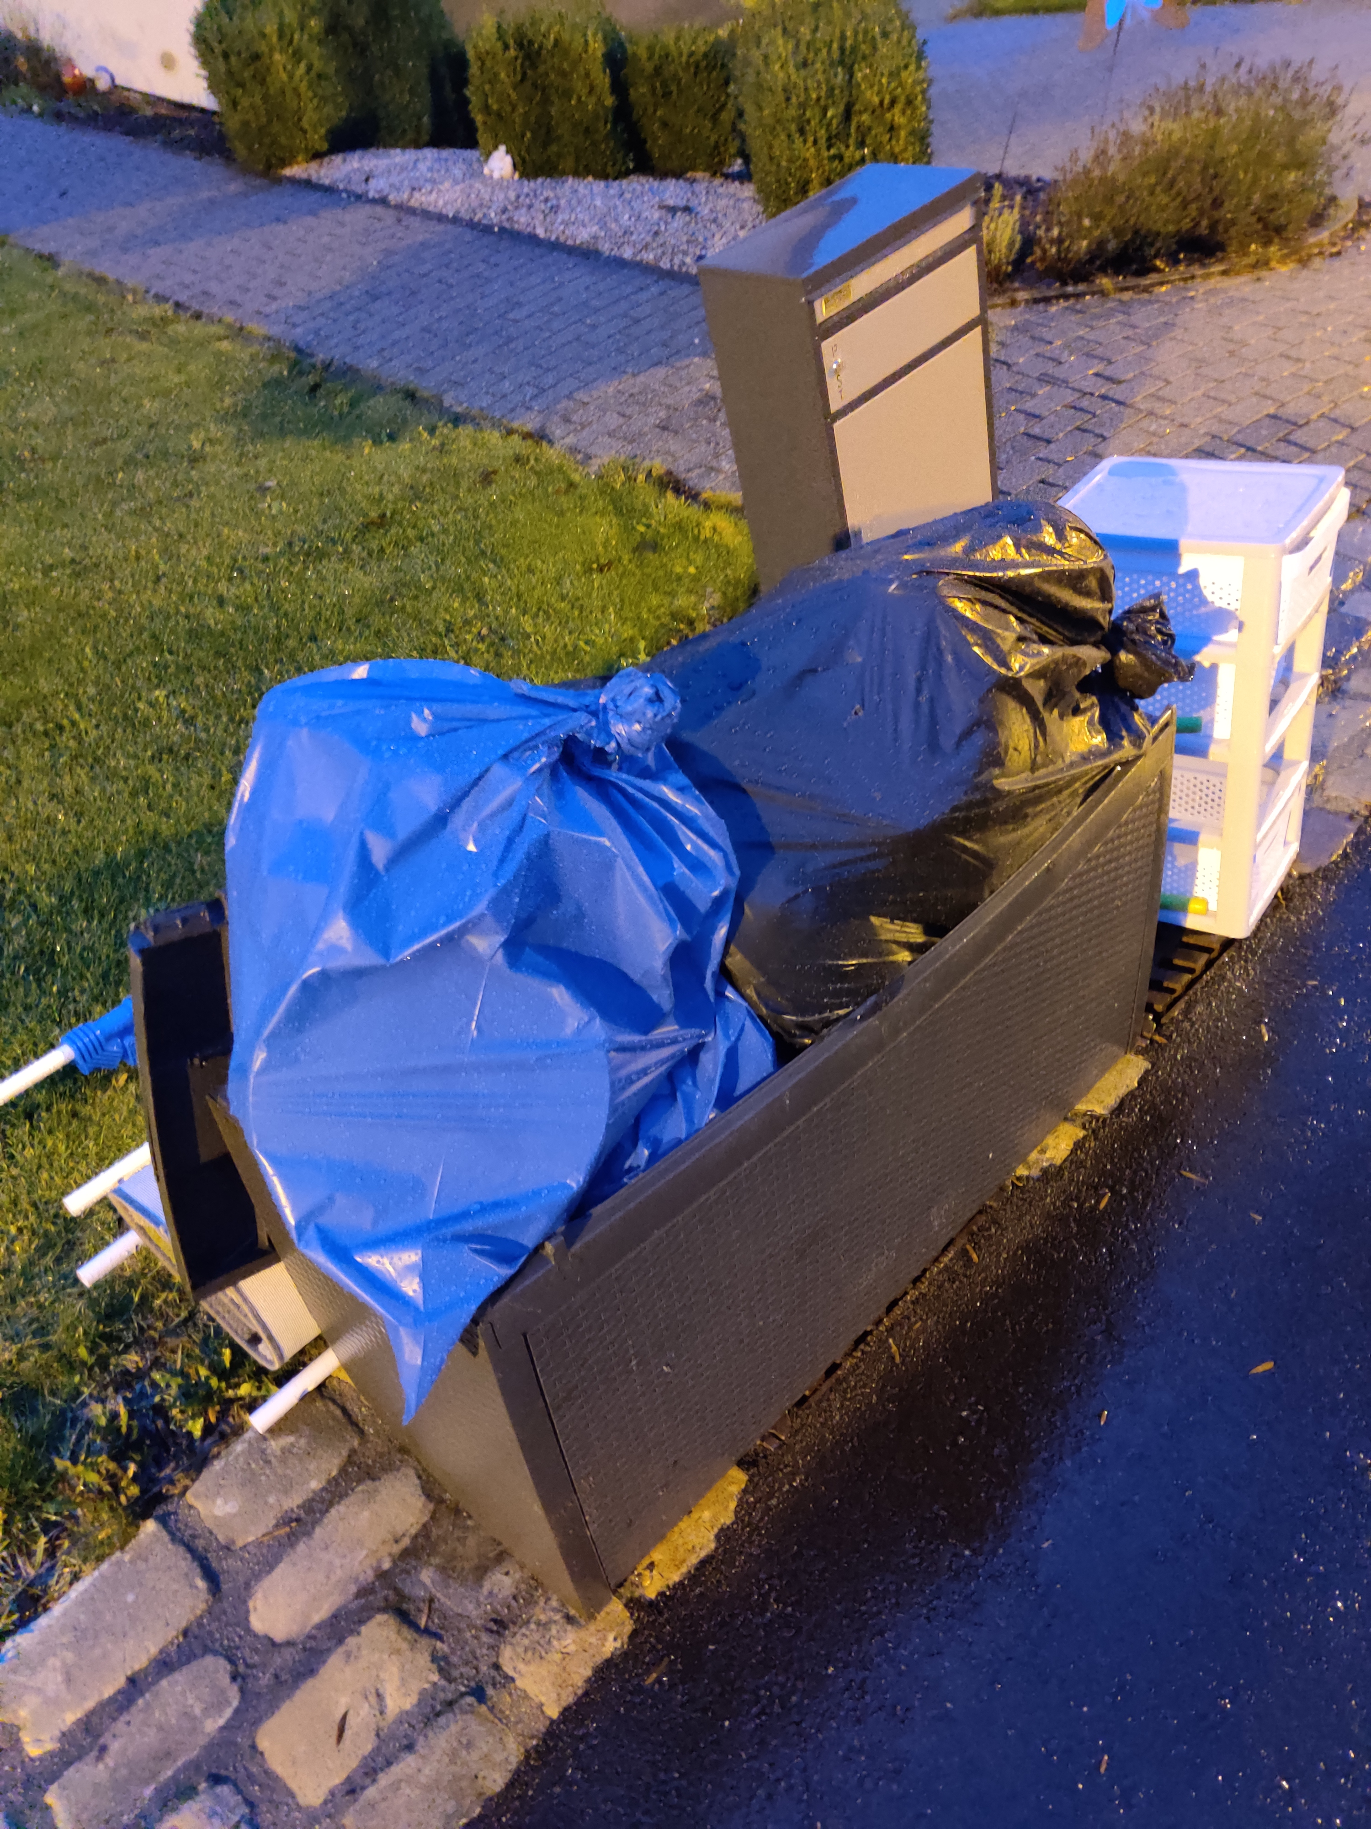
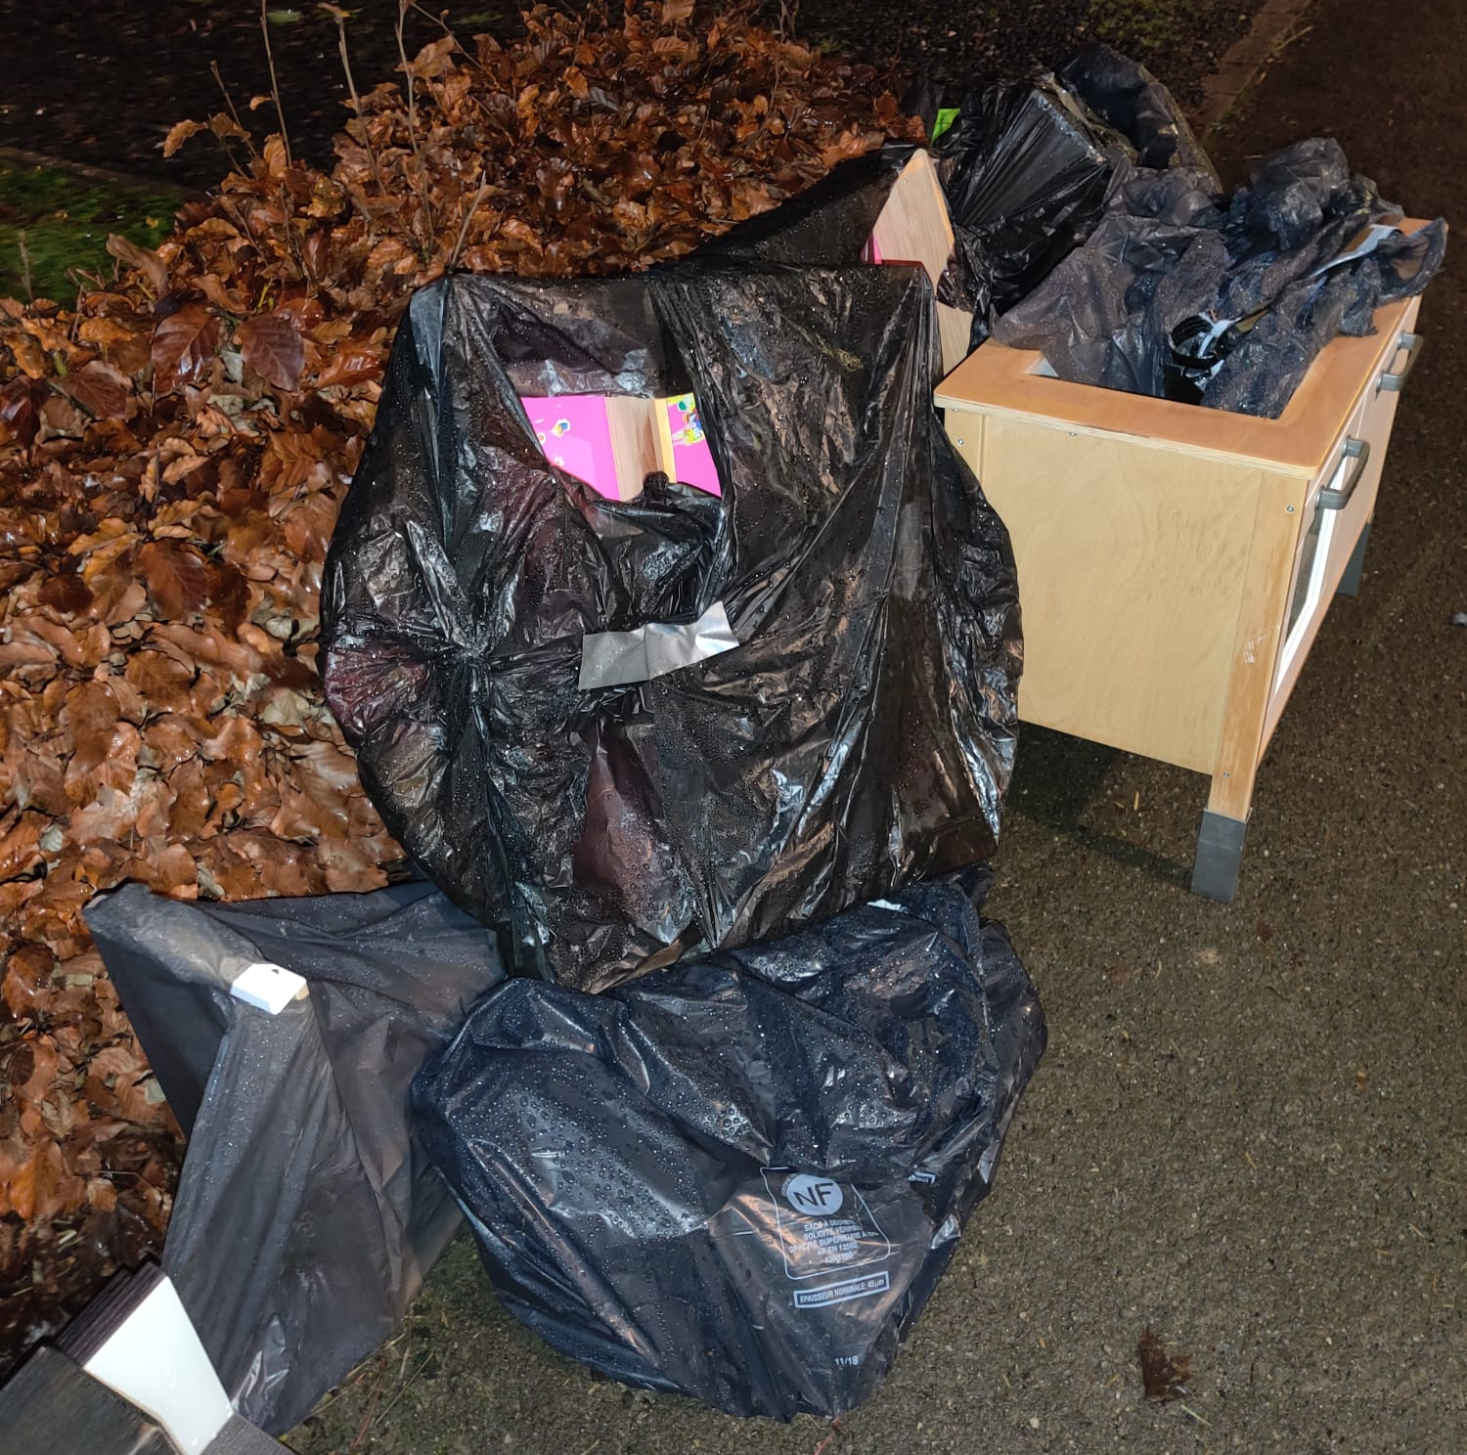
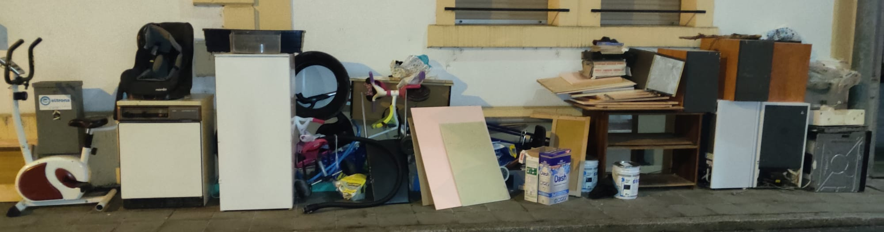
Sichtungen (Holsammlung)

Slide 6
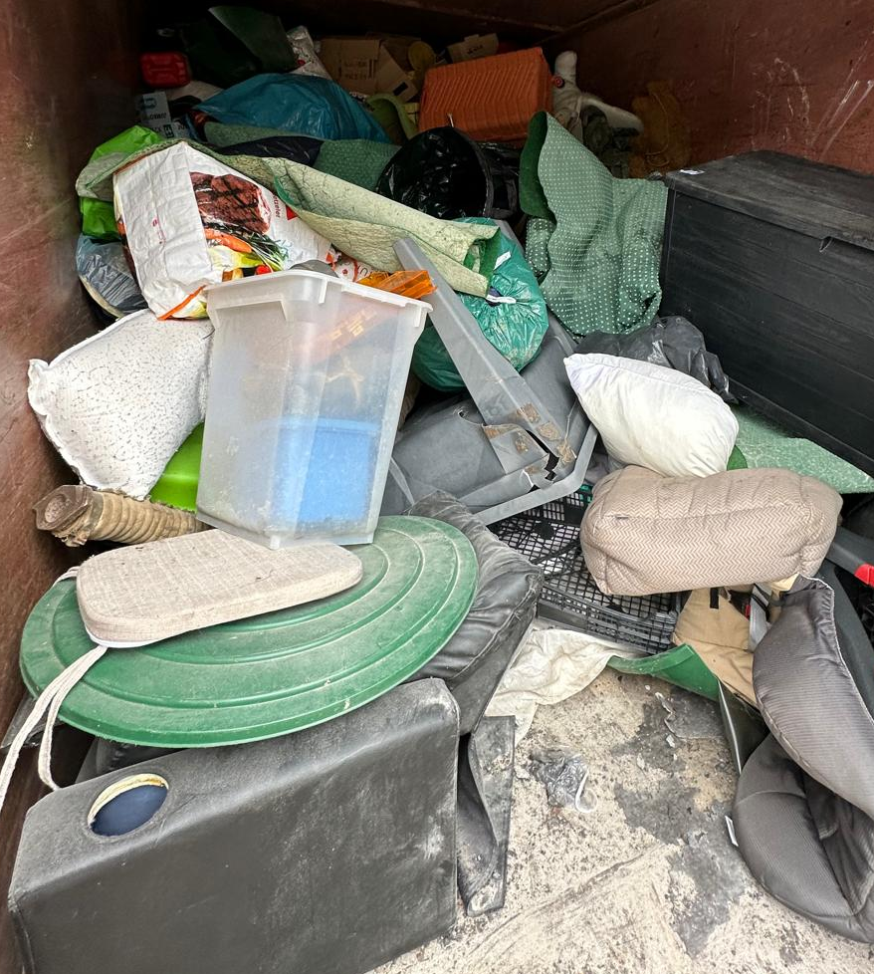
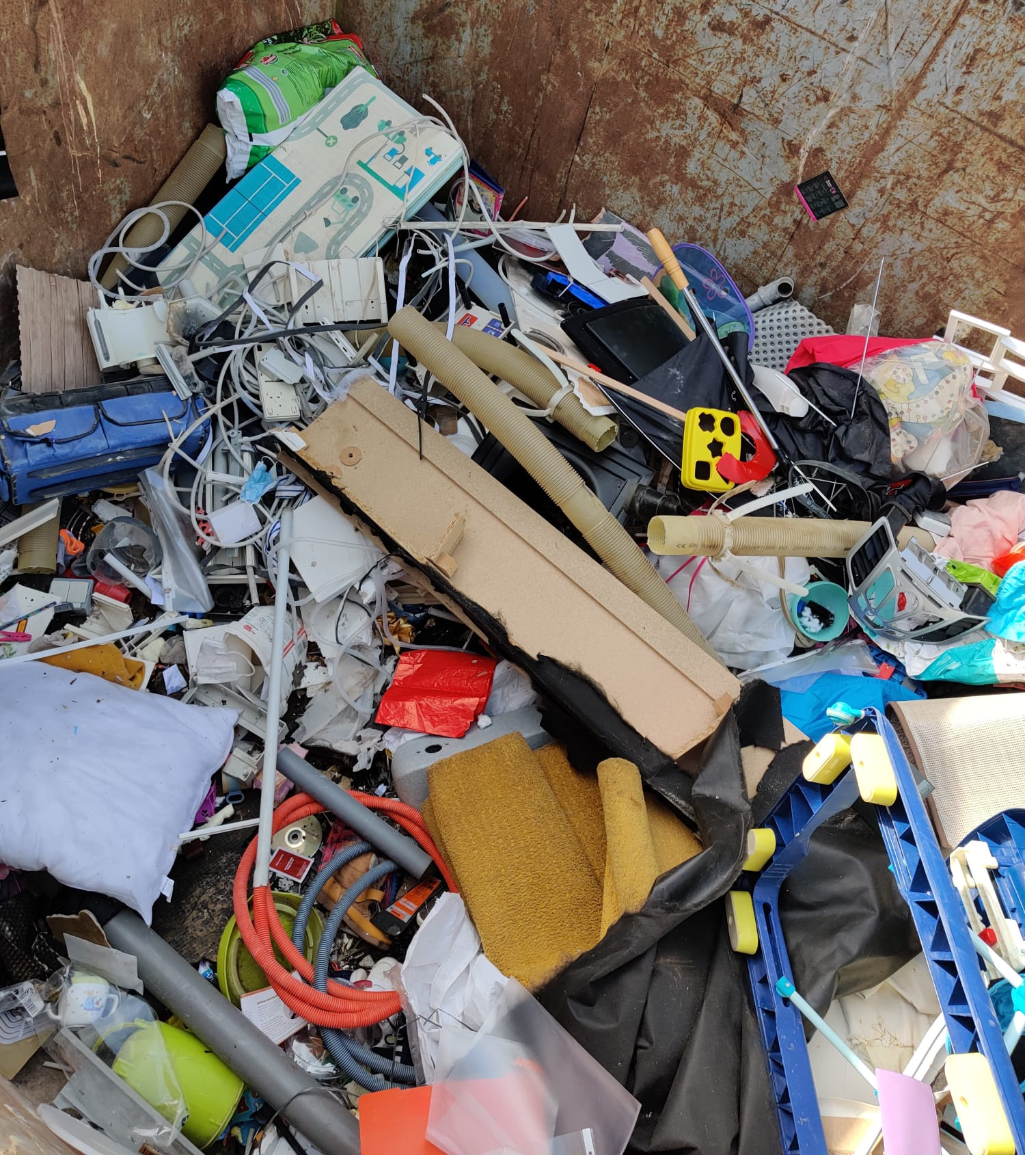
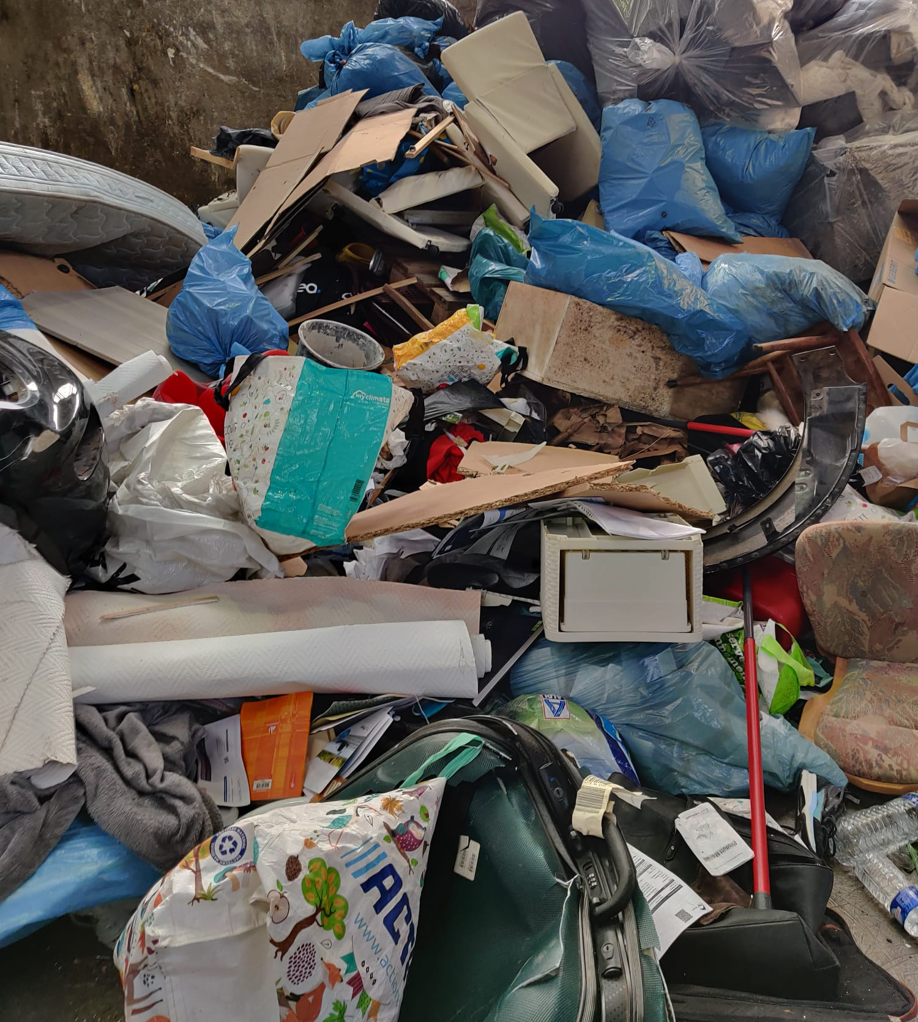
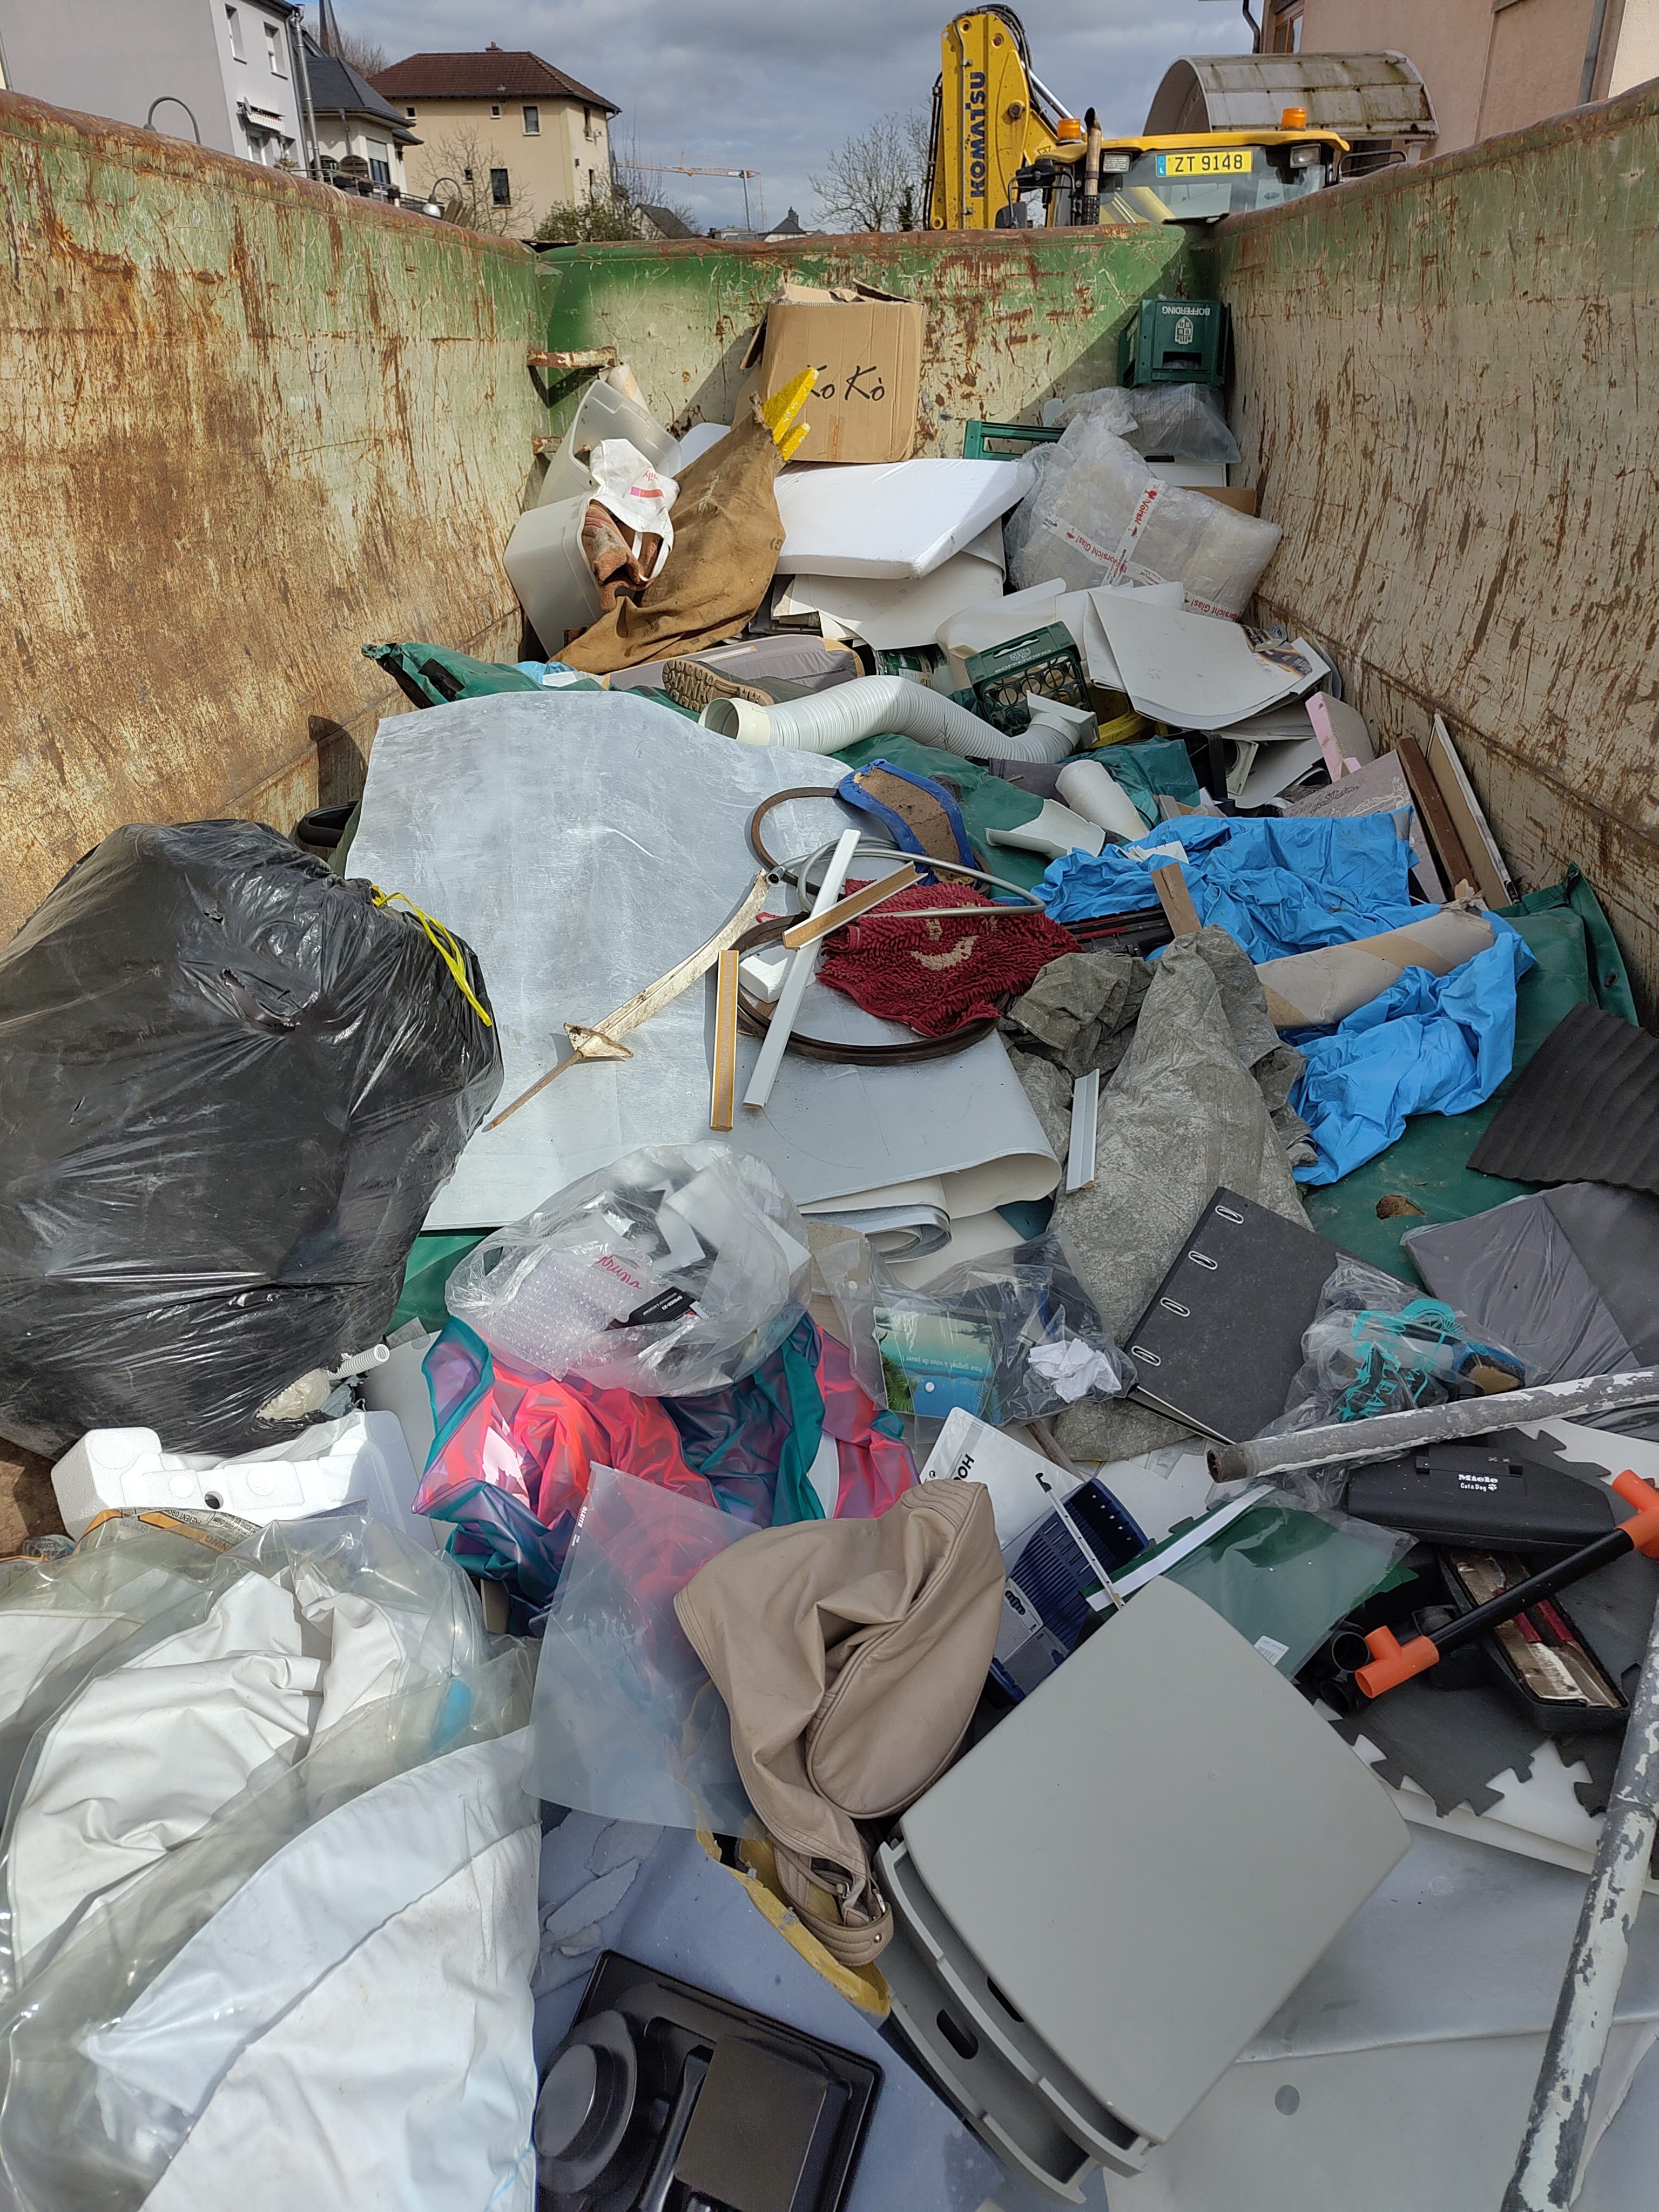
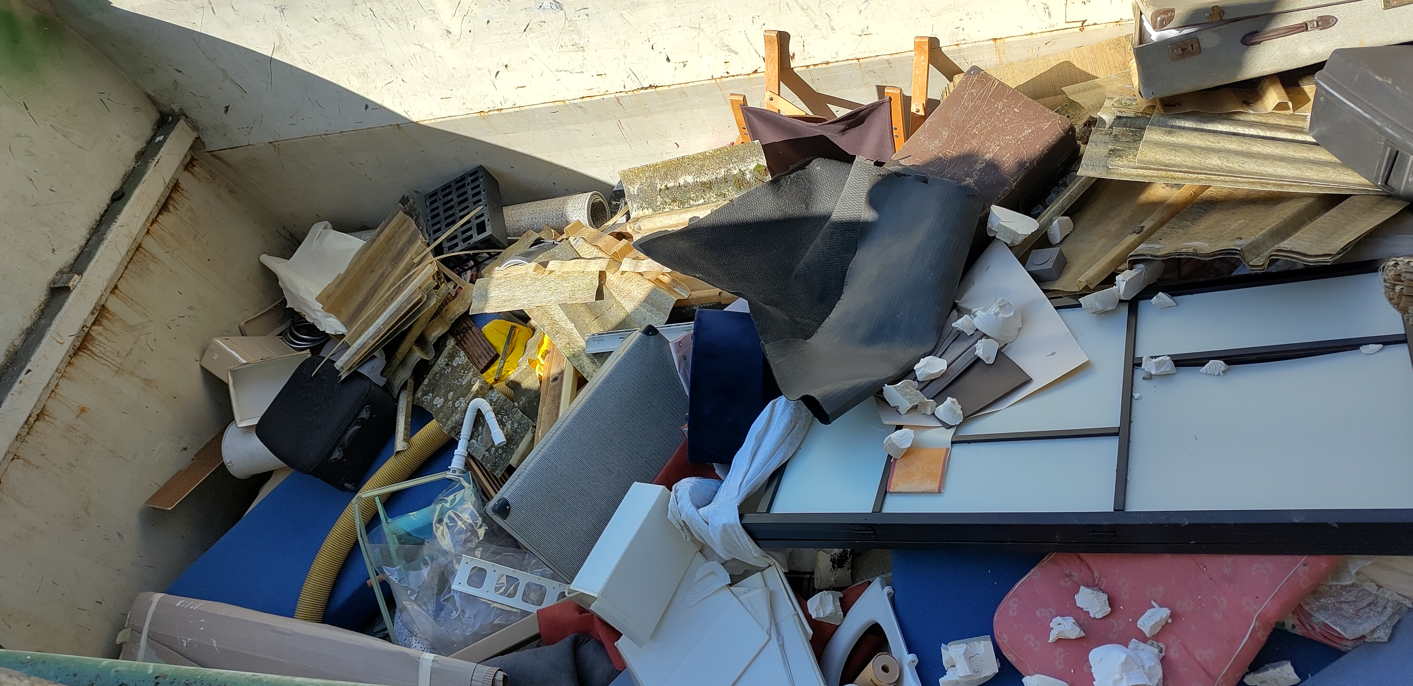
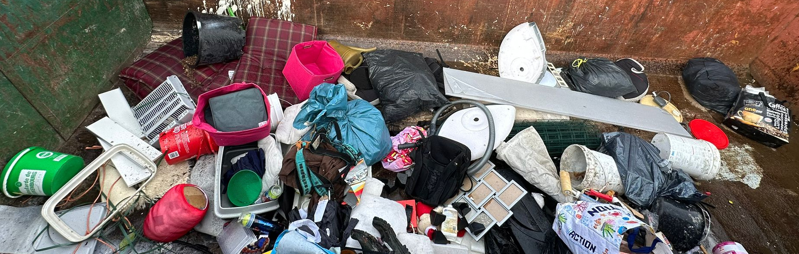
Sichtungen (Bringsammlung)

Slide 7
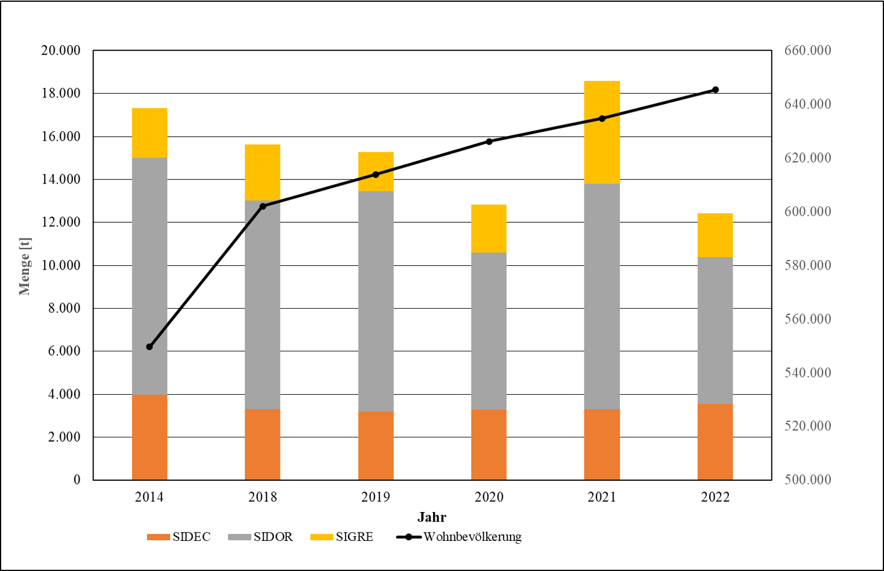
Resultate
Jahrhunderthochwasser
-28,3%
+17,4%

Slide 8
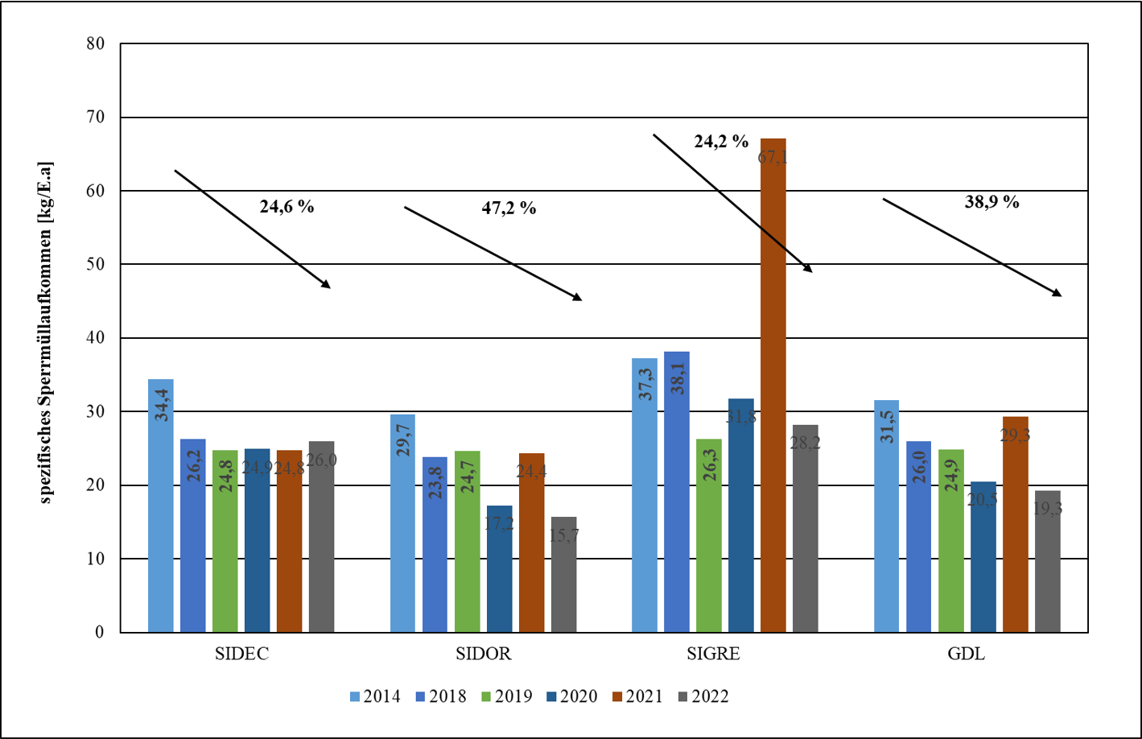
Resultate
Jahrhunderthochwasser

Slide 9
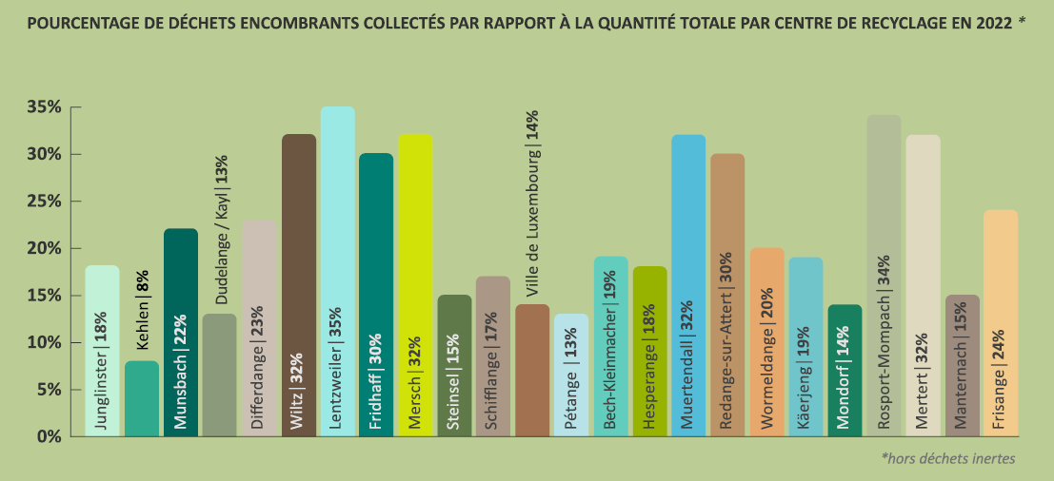
Resultate – Auszug Dashboard 2021
Beispiel: Das RC in Kehlen weist den geringsten Anteil an Sperrmüll im Verhältnis zum gesammelten Abfall auf – dies deutet auf eine effektivere Trennung der Abfallströme hin.

Slide 10
Resultate

Slide 11
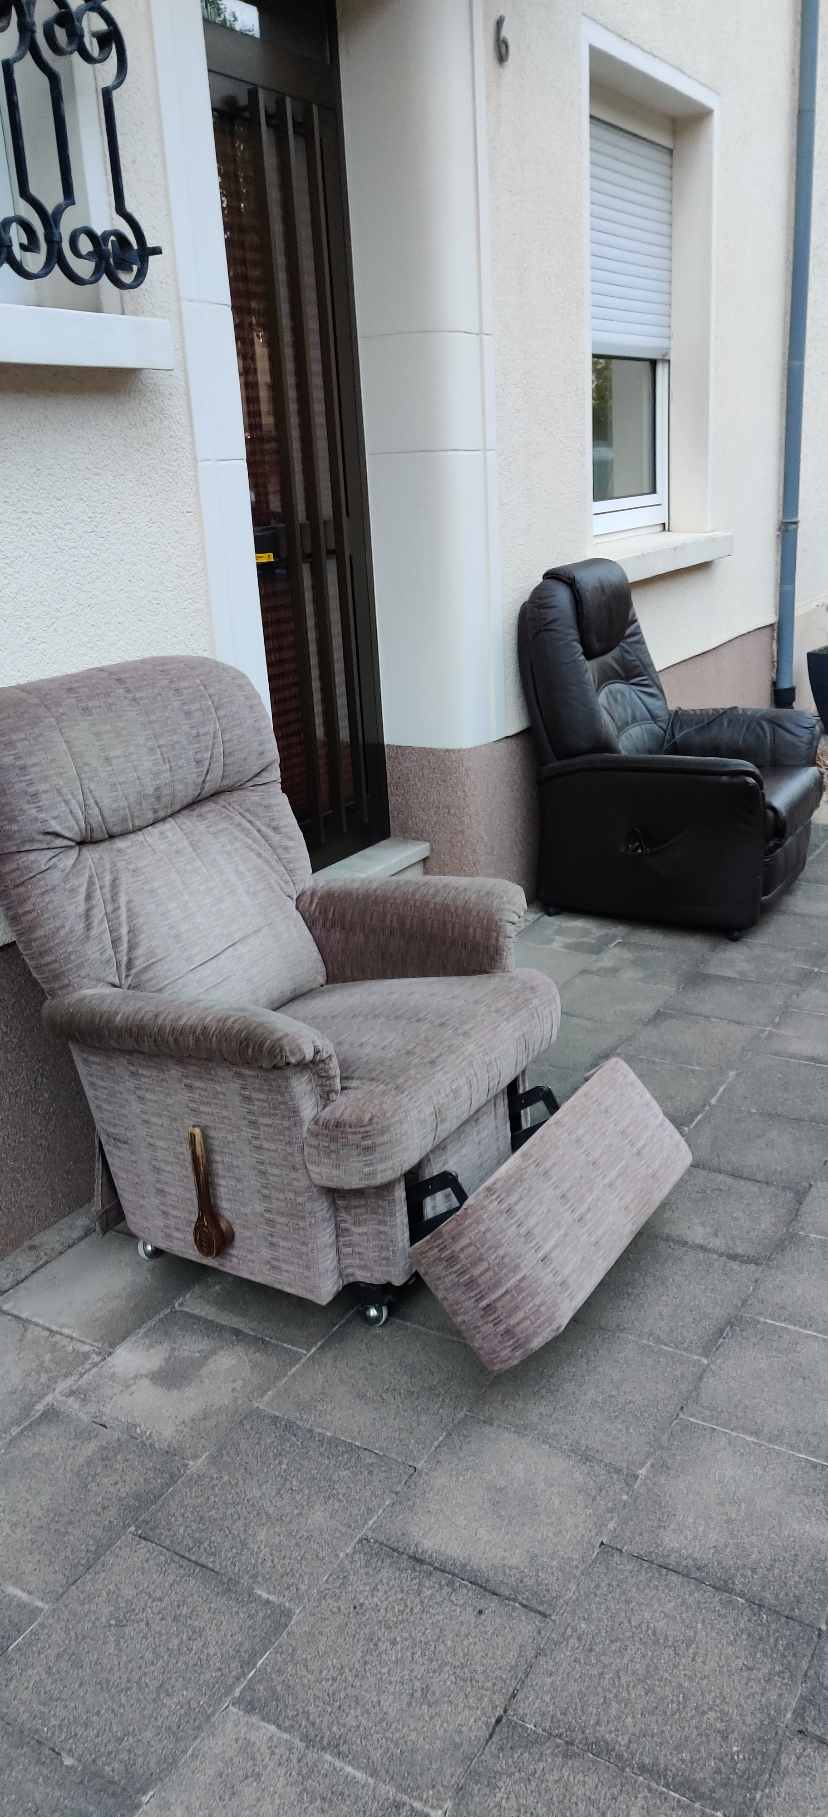
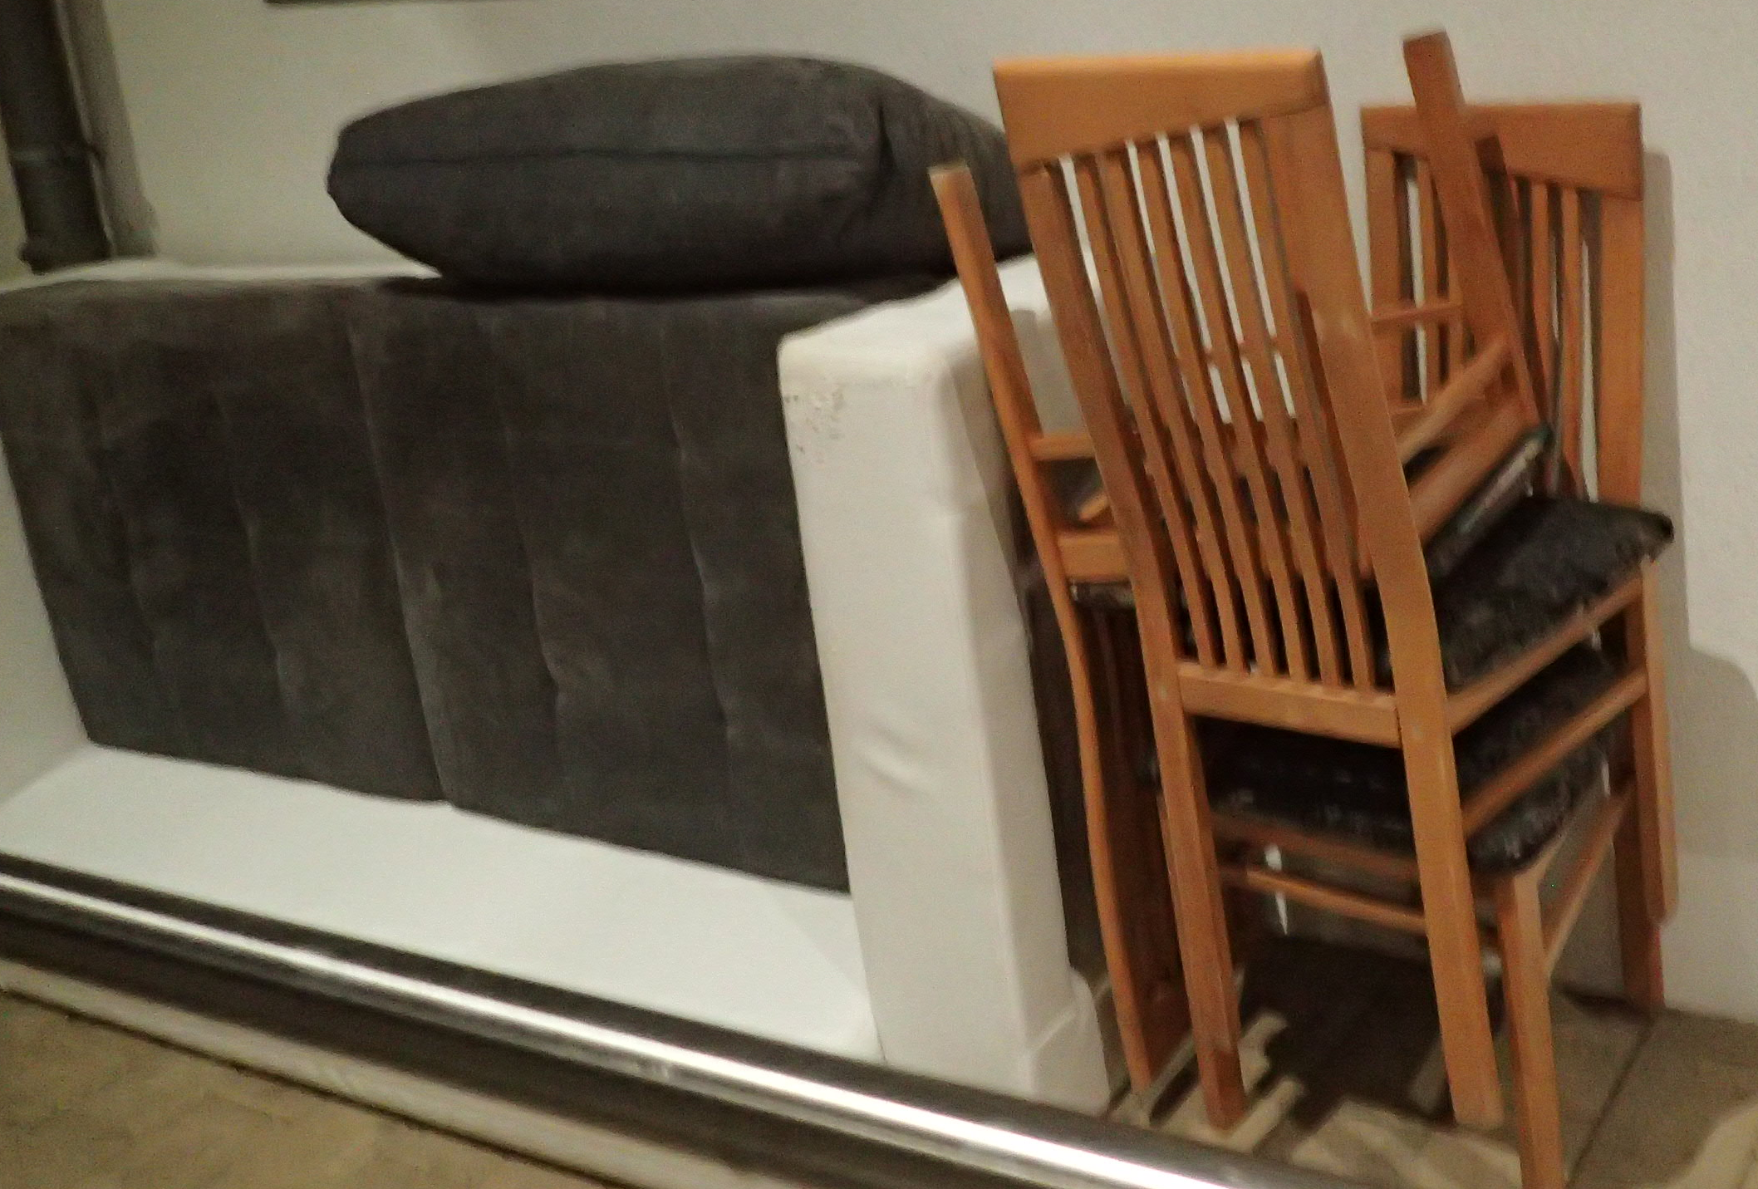
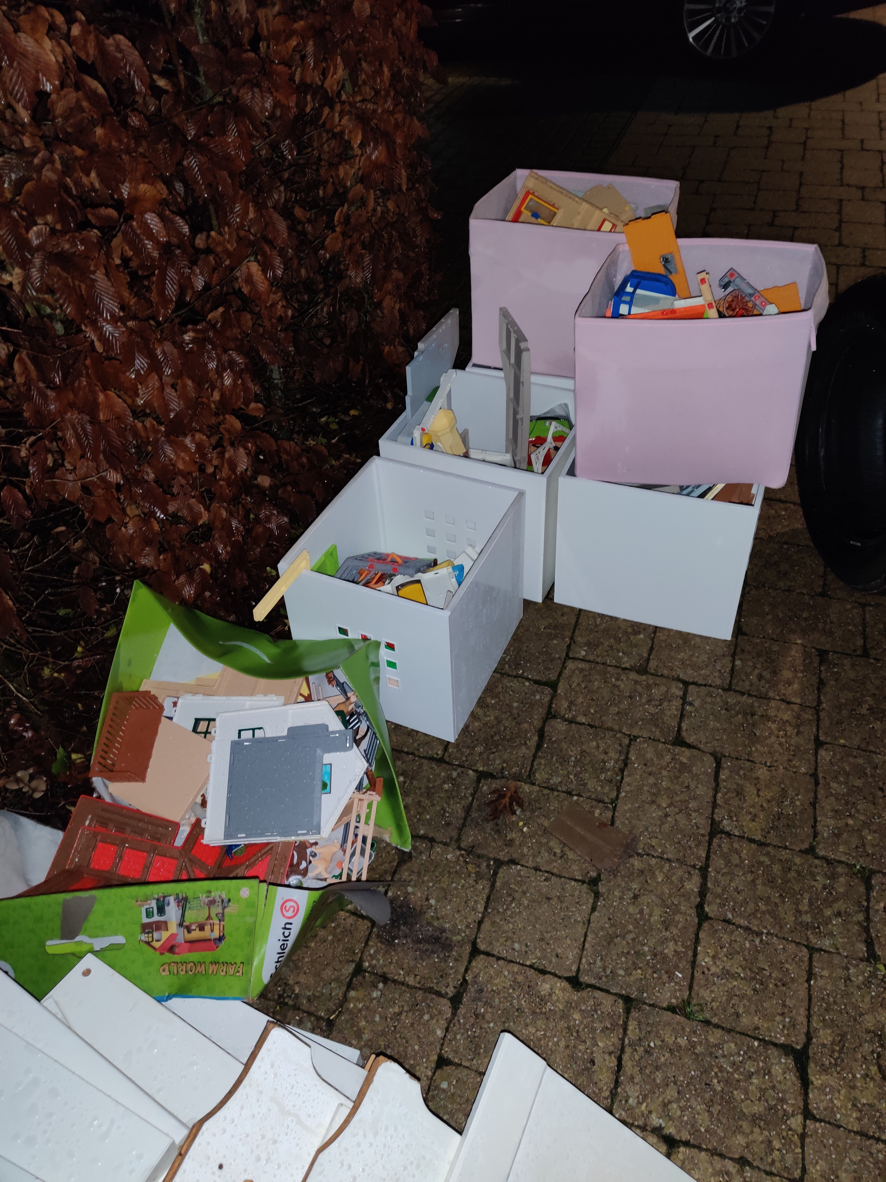
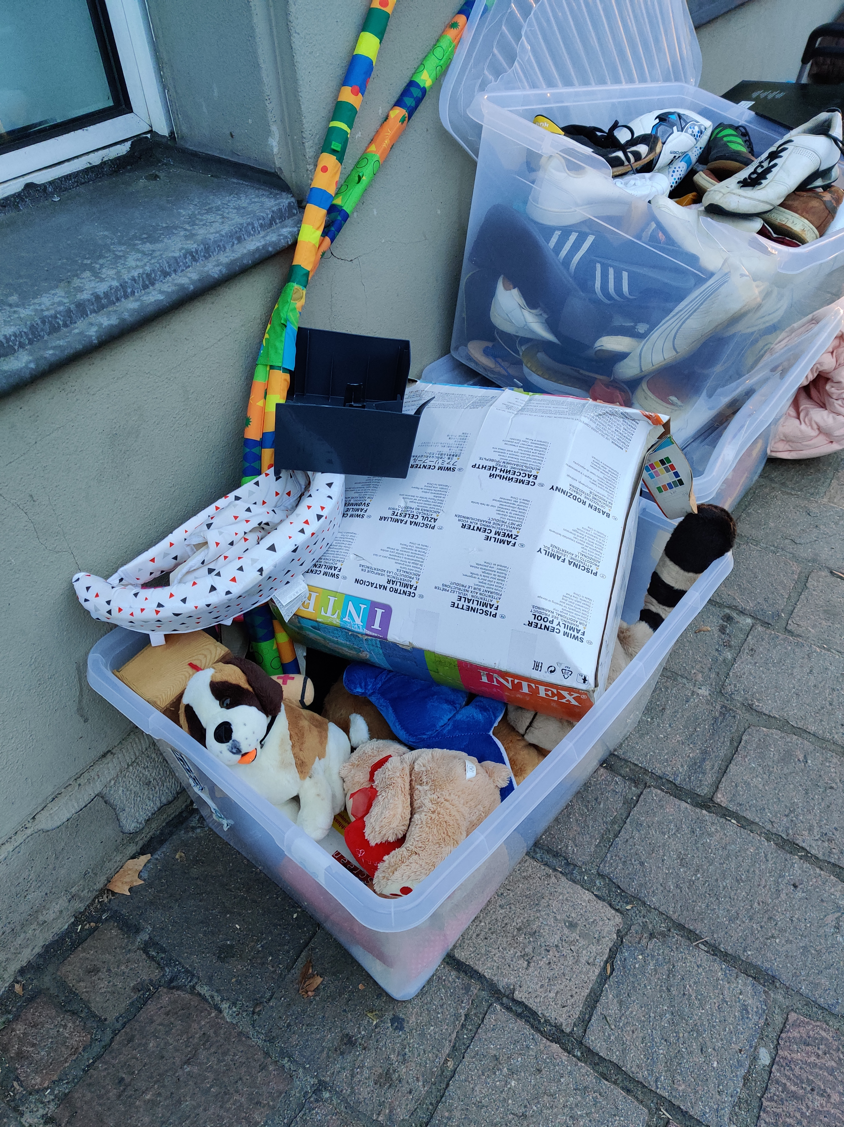
Resultate
Mögliche Wiederverwendbarkeit von Mobiliar und Spielsachen
ca. 11,19 Gew.-% des Sperrmüll könnte wiederverwendet werden (1.292 Tonnen).
Das meiste Potenzial liegt bei der Holsammlung

Slide 12
Resultate
Mögliche Entsorgungs- und Verwertungswege für den über die öffentliche Abfuhr entsorgten Sperrmülls
ca. 82,02 Gew.-% der Abfälle könnten anderen Verwertungs- und Entsorgungswegen angedient werden
41,41 Gew.-% | Holz (Möbel, Bretter,…)
21,16 Gew.-% | wiederverwendbares Mobiliar (und Spielsachen)
2,33 Gew.-% | Hausabfall und optisch nicht differenzierbare Abfälle in Säcken und Tüten (unabhängig ob diese Wertstoffe enthalten)
1,78 Gew.-% | Kunststoffe (Gartenmöbel, Eimer, Kisten, Wannen, Blumentöpfe und -kübel, Spielsachen, Rohre, Kunststoffverpackungen)
0,94 Gew.-% | Textilien
6,08 Gew.-% | Metalle
0,91 Gew.-% | Papier/Pappe/Karton
1,21 Gew.-% | Inertabfälle
0,23 Gew.-% | organische Abfälle
1,21 Gew.-% | Problemstoffe
5,48 Gew.-% | Elektro(nik)schrott
Notes:
Demnach müssten lediglich 17,98 Gew.-% der Abfälle über die Sperrmüllabfuhr entsorgt werden.
2020 waren es noch 35,7 Gew.-%.

Slide 13
Ausblick
Holsammlung
Getrennte Erfassung der wiederverwendbaren und verwertbaren Fraktionen
Bringsammlung
Ausbau der Wiederverwendbarkeits-Strukturen
Getrennte Erfassung von Holz (Kisten, Latten, Bretter… sowie nicht wiederverwendbare Möbel: Schrank, Stuhl, Tisch…)
Getrennte Erfassung von PP/PE-Artikel (Kunststoff -Eimer, -Kisten, -Wannen)
Insgesamt
Strikte Anwendung der Begriffsbestimmung (Sperrmüll = sperriger Abfall): keine Anlieferung in Säcken
Erhebung einer Abfalltaxe im Sinne des Verursacherprinzips

Slide 14
Kontakt
Stephanie Goergen Unité stratégies et concepts
Administration de l’environnement 1, avenue du Rock’n’Roll . L-4361 Esch-sur-Alzette
offall@aev.etat.lu | stephanie.goergen@aev.etat.lu
www.emwelt.lu | www.gouvernement.lu

